Slide 1
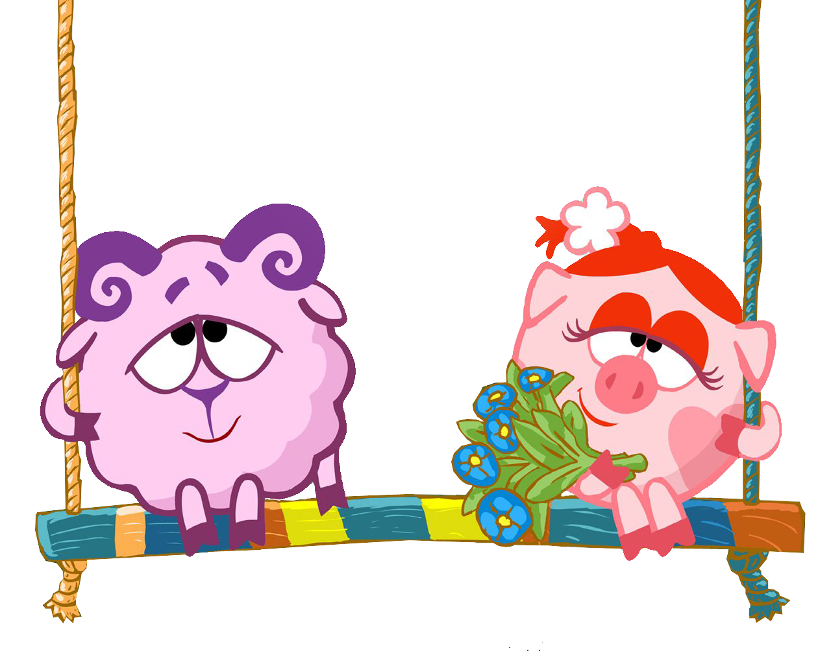
СМЕШАРИКИ
Звук Ш в слогах и словах

Slide 2
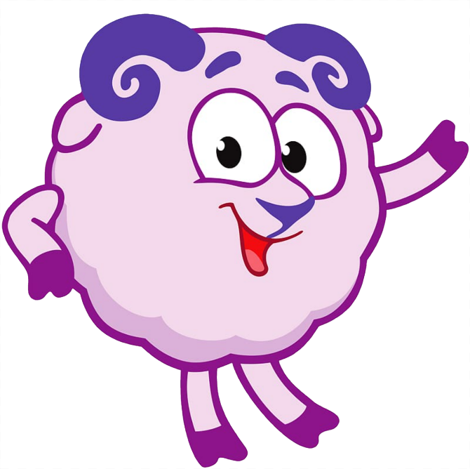
Помоги Барашу собрать полевые цветы для Нюши
Щелкай на цветы и называй слоги
ШЭ
ШО
ШИ
ШУ
ША

Slide 3
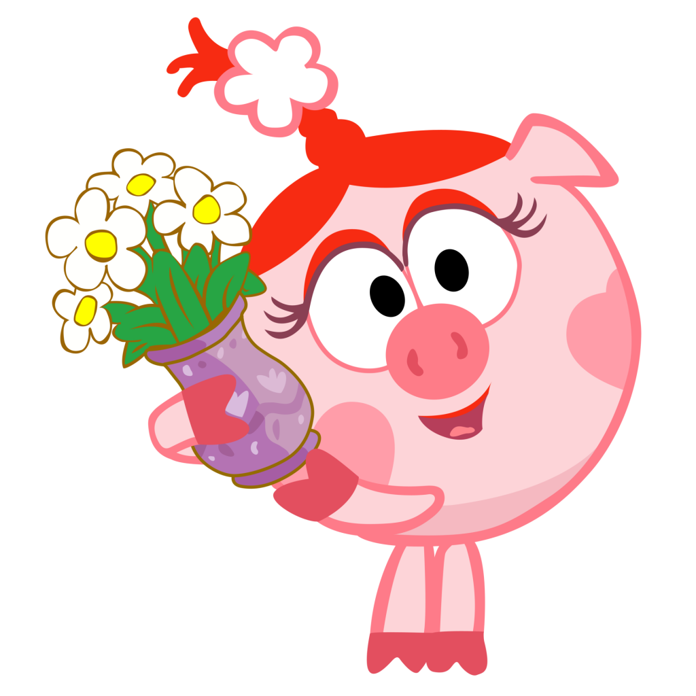
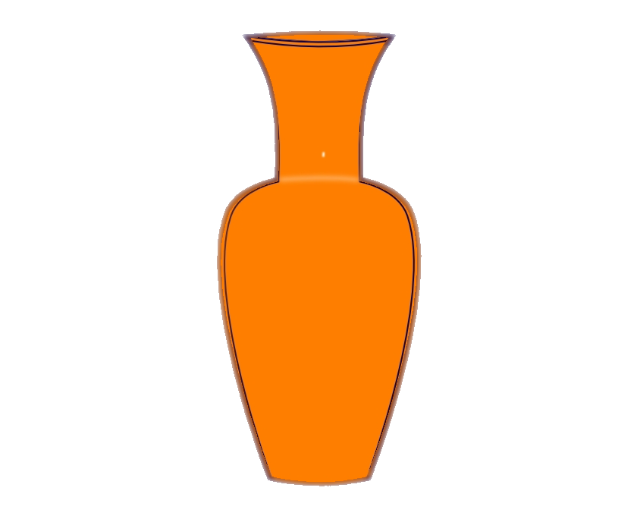
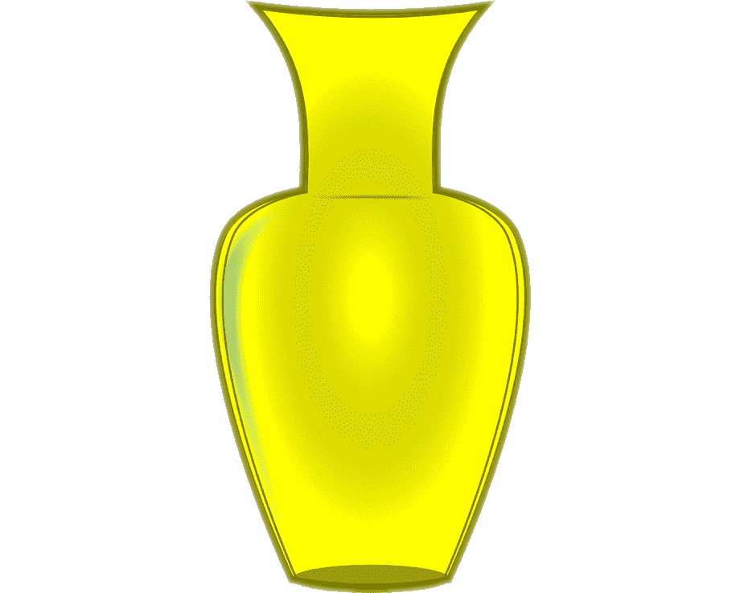
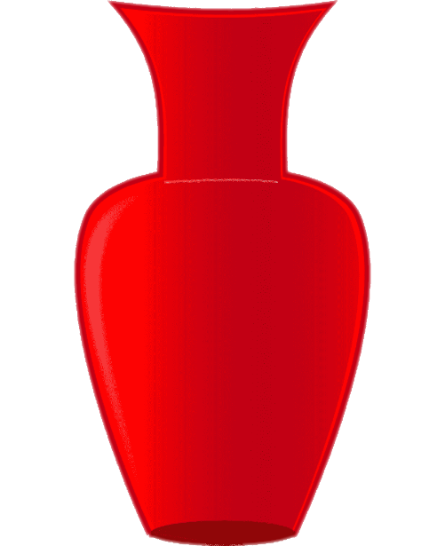
Помоги Нюше расставить цветы в вазы
Щелкай по вазам и проговаривай слоги
АШ
ОШ
УШ
ЫШ
ЭШ

Slide 4
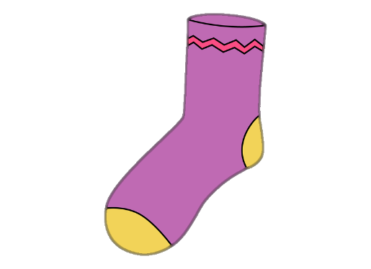
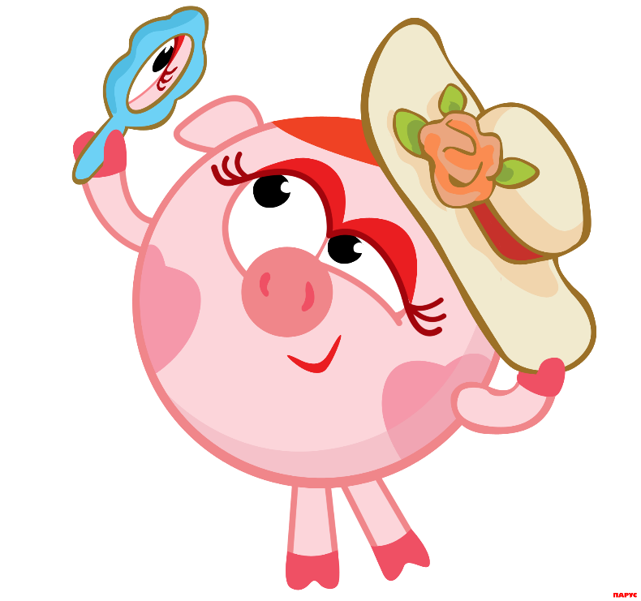
Собери все слова со звуком Ш и проговори их

Slide 5
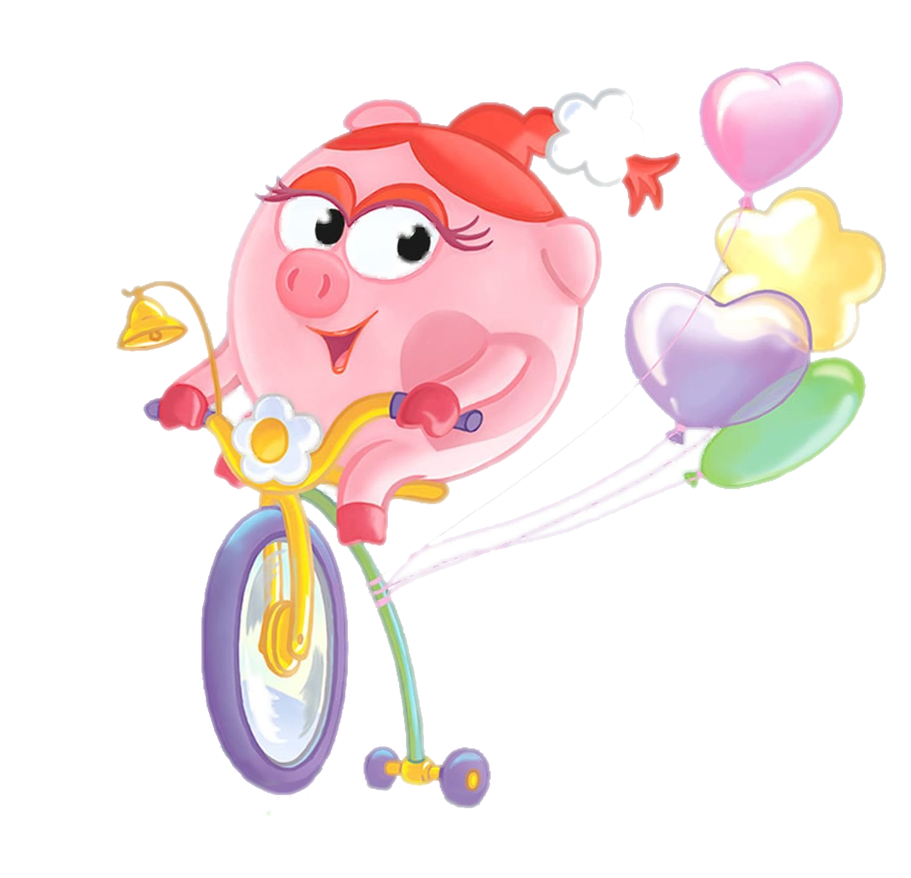
Попробуй найти где находиться звук Ш: начало, середина, конец

Slide 6
Вау, у тебя все получилось!
Спасибо за урок!

